Slide 1
в Пермском крае
14 августа 2023 г.

Slide 2
Профориентационный минимум –
единый универсальный минимальный набор профориентационных практик и инструментов для проведения мероприятий по профессиональной ориентации обучающихся во всех субъектах РФ, включая отдаленные и труднодоступные территории
В 2023/24 учебном году профминимум будет реализован на базе проекта «Билет в будущее»

Slide 5
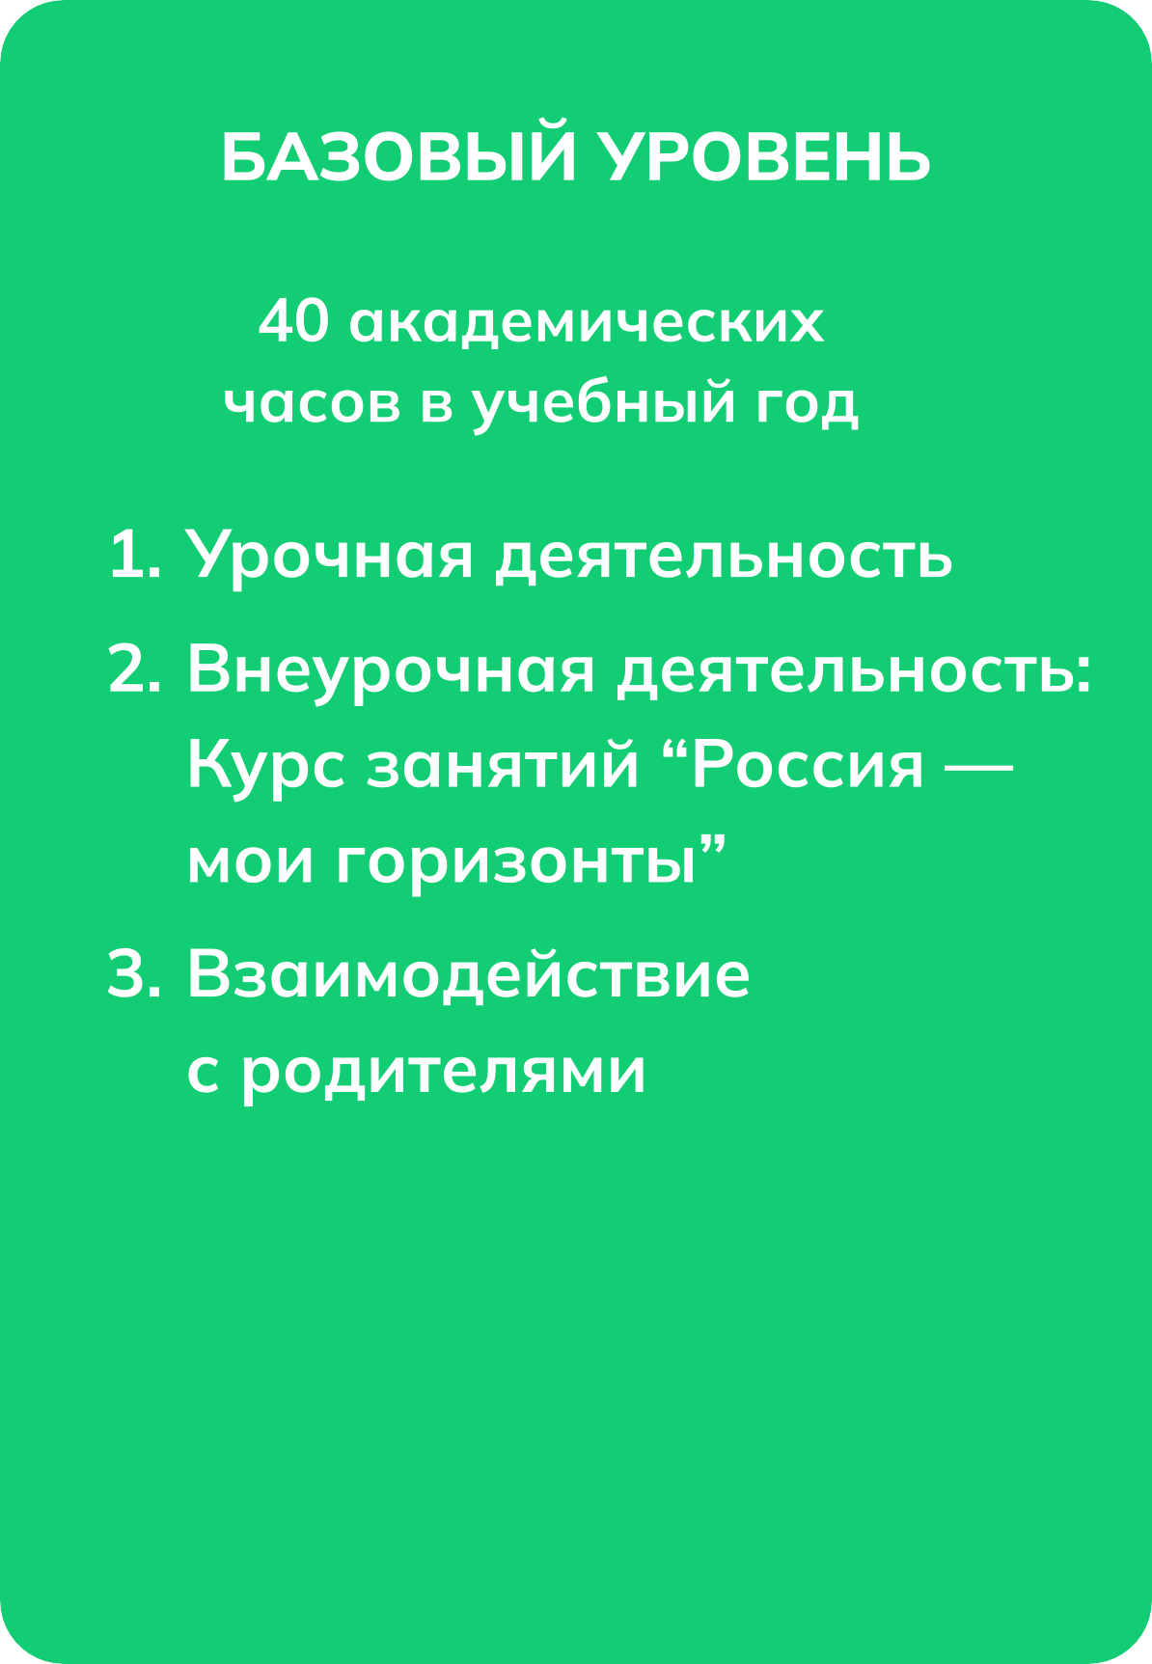

Slide 6
выполнено
выполнено

Slide 7
Оформить вкладку «Профминимум» на информационных ресурсах ОУ, для размещения нормативно-правовых актов и других материалов.

Slide 8
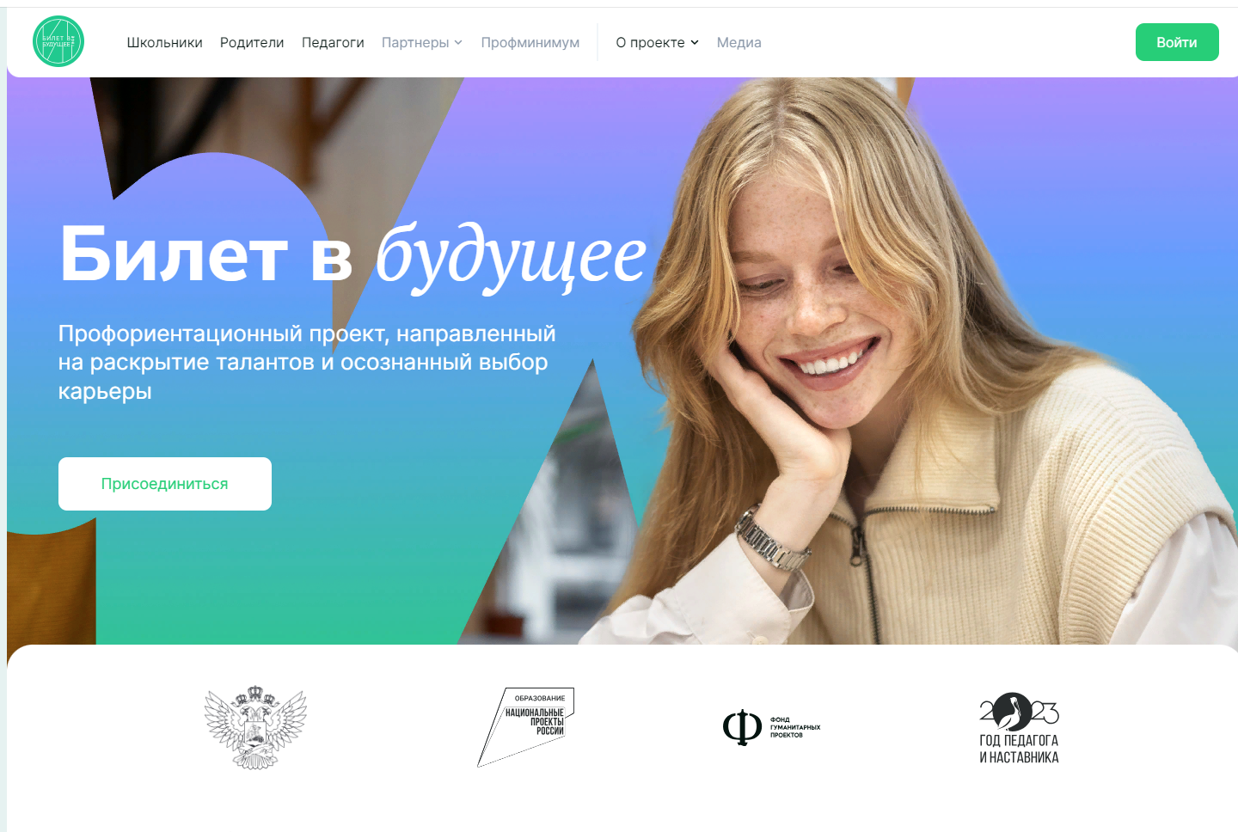

Slide 9
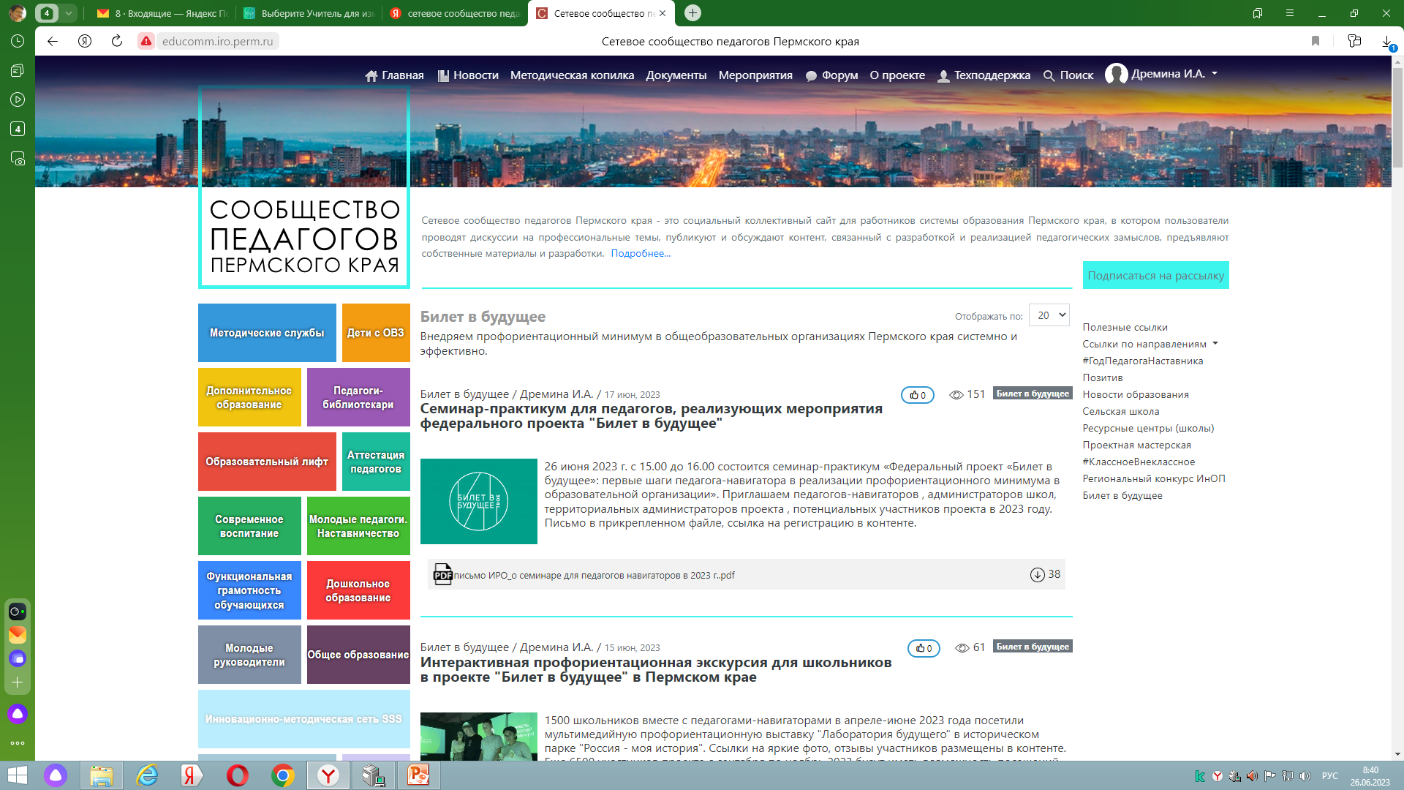
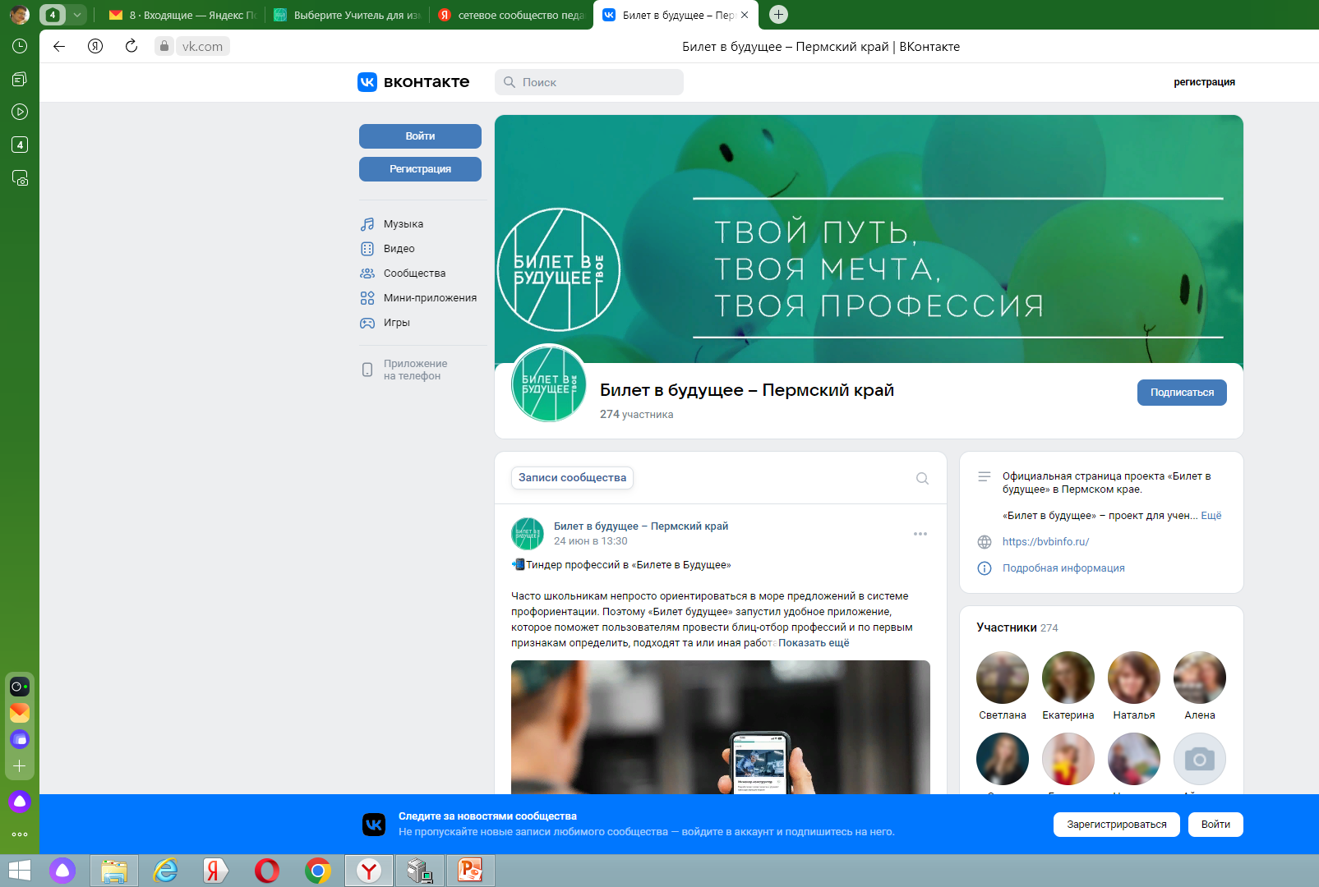
Информационная поддержка в Пермском крае
Ссылка на общий телеграм-канал БВБ_Пермский край https://t.me/+qFMAroodnScxMjJi прошу подключаться
Региональный оператор внедрения профессионального минимума, Колотова Светлана Геннадьевна, ksg-ovs@iro.perm.ru, +79028369010

